Slide 1
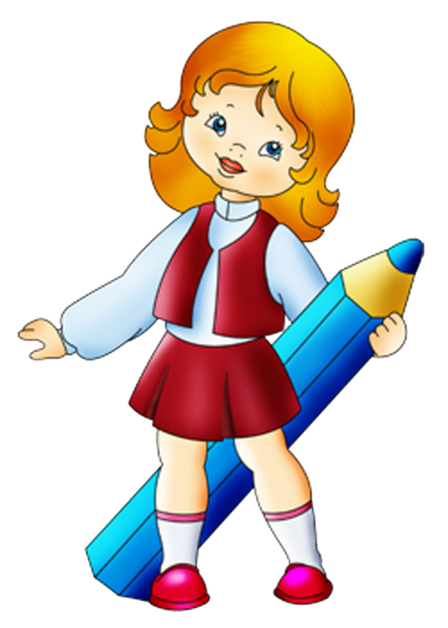
Сказка про букву О «Путешествие девочки Оли»

Slide 2
Оля гласные любила
Постоянно их твердила
1
2
3
4
А
У
И
О

Slide 3
Вдруг пропал один из гласных
Нашей Оле помогай
Звук пропавший называй

Slide 4
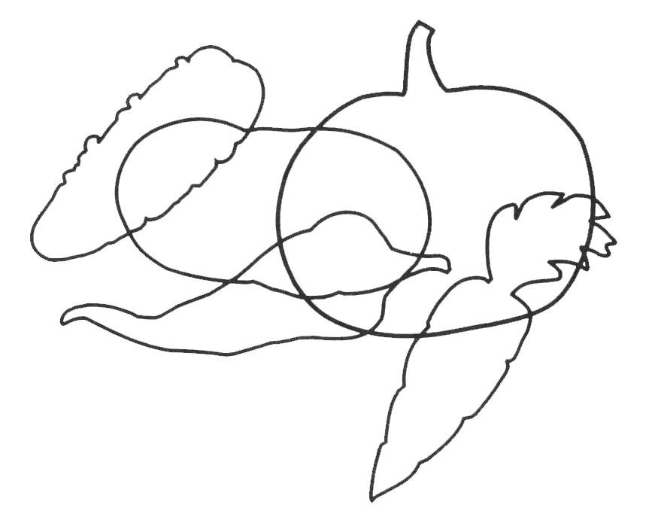
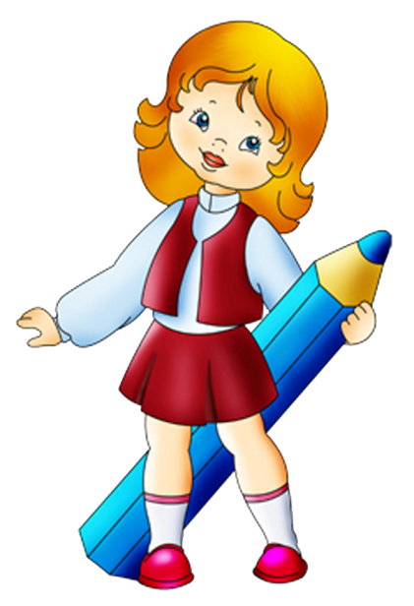
От дедушки пришло письмо
«Оля приезжай ко мне в село
У нас очень хорошо
Урожай созрел давно»
Ты картинку рассмотри
Одним словом назови

Slide 5
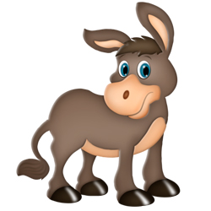
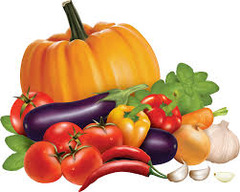
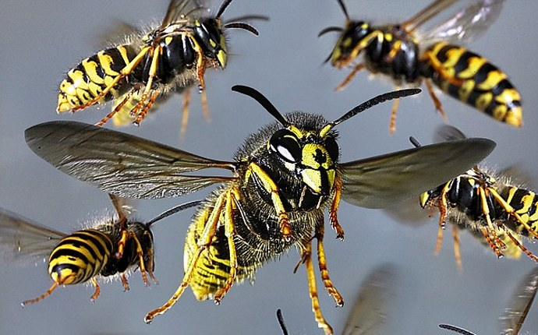
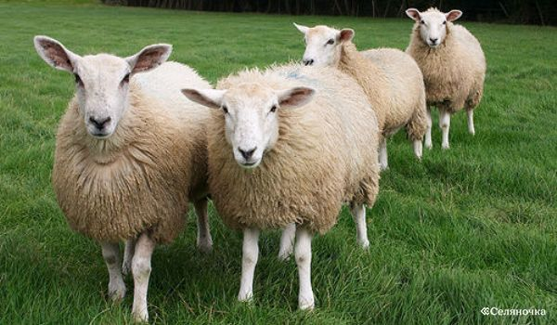
В гостях у деда Осипа
Восхищалась Оля – «О!»
Как много нового всего.
Ты картинки рассмотри
Первый звук назови!

Slide 6
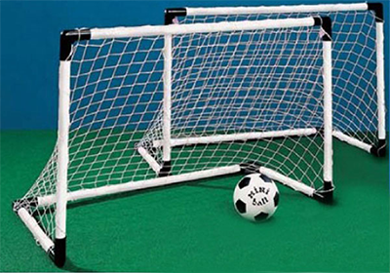
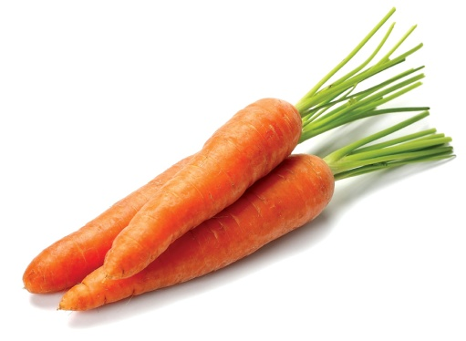
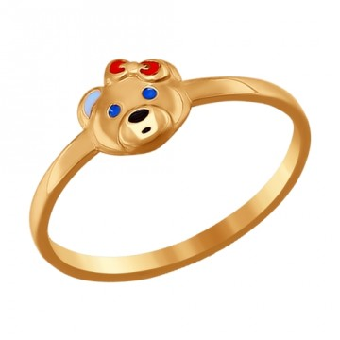
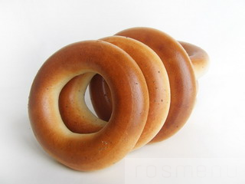
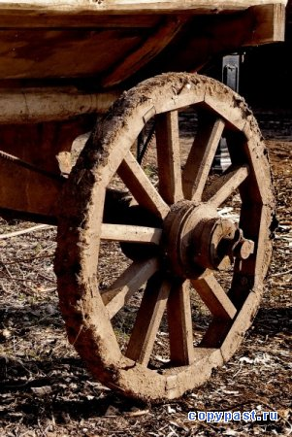
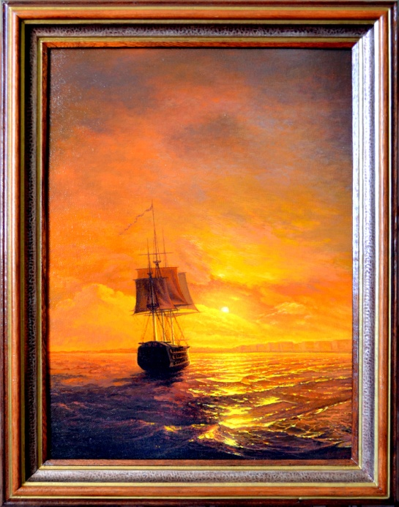
На что похожа буква О
Оля знала хорошо.
В этой букве нет угла
Оттого она кругла.
Покатиться бы смогла
На предметы посмотри
С буквой О их сравни

Slide 7
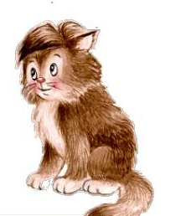
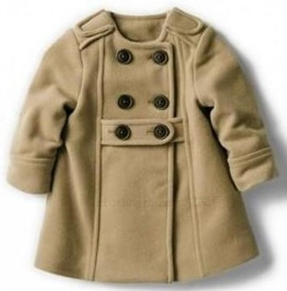
Укатилась буква О
Кто найдет ее легко?
О
О
О
На картинки посмотри,
Место звука ты найди

Slide 8
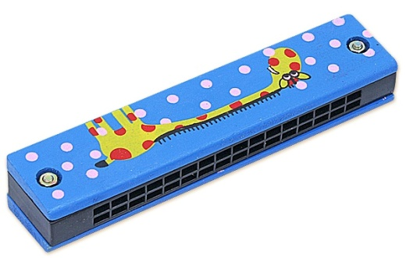
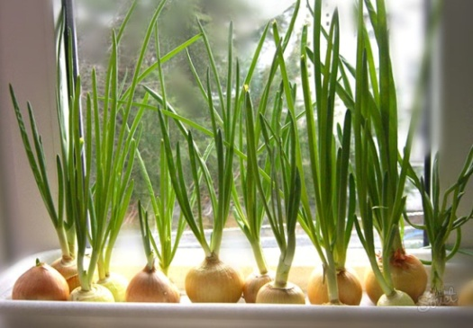
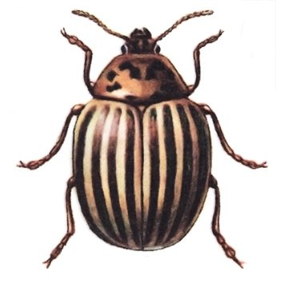
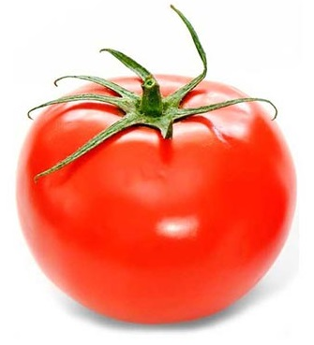
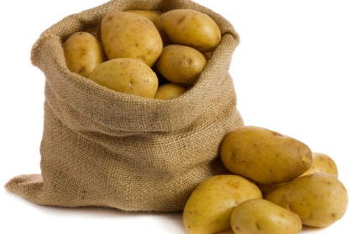
Дед загадывал загадки,
Где слова играли в прятки.
Друзья, Оле помогите
Слова в рифму назовите
Я полью зеленый…
По листочку ползет…
Играет весело…
В кастрюле варится…
В салат порежем…
Краской выкрасим…

Slide 9
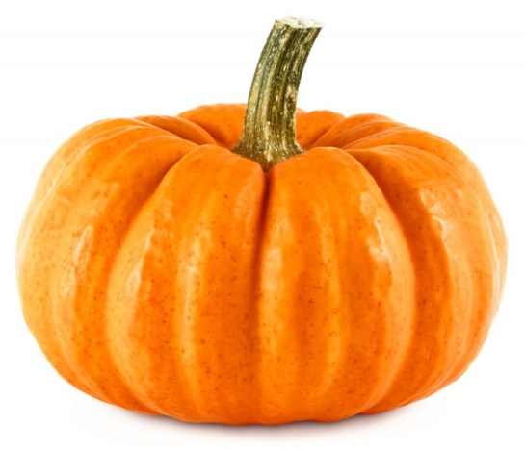
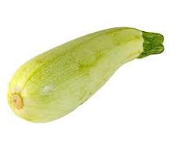
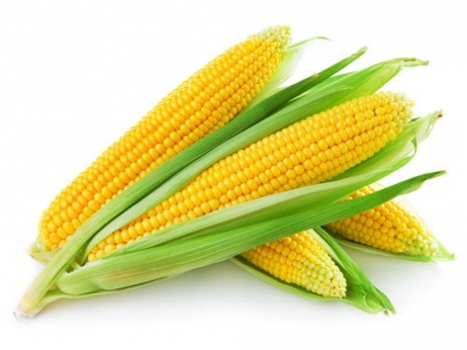
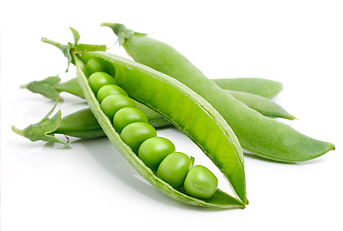
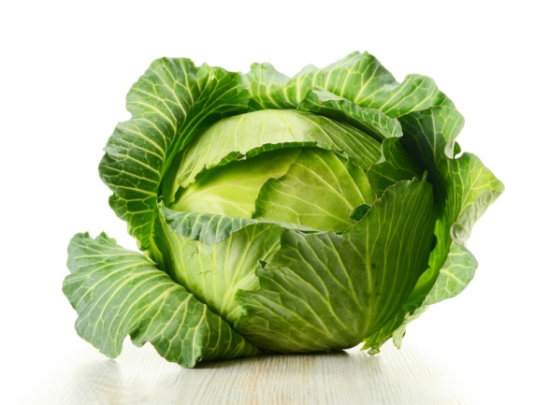
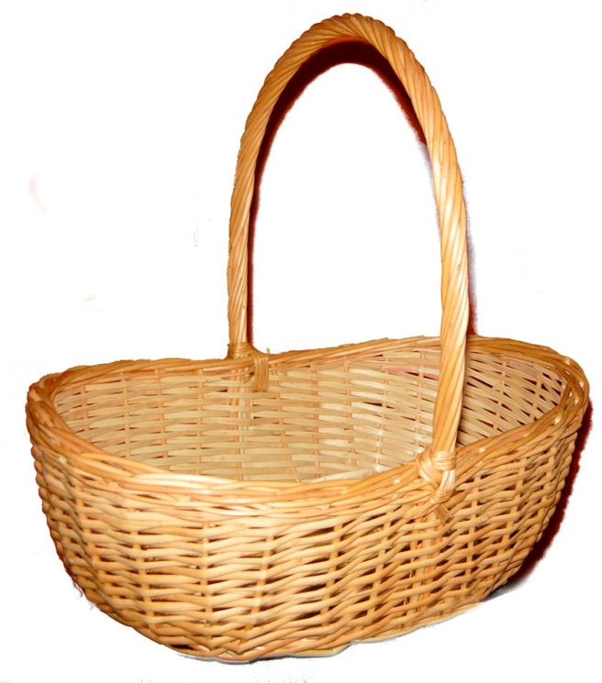
-Оля, домой поезжай,
Овощи возьми с собой!
Ты в корзинку их сложи
Со звуком «О» - подружи.

Slide 10
До свидания!

